Slide 1
Resistencia Bacteriana
Aspectos bacteriológicos
BGNMR
Bioq Luis R. Ávila

Slide 2
Resistencia bacteriana a los antibióticos
“La resistencia bacteriana es la capacidad de una bacteria de permanecer inmune a los efectos bactericidas o bacteriostáticos de un ATB.”
“Mecanismo molecular utilizado por la célula bacteriana para resistir la acción de los antimicrobianos.”
Resistencia
Natural: propia de cada familia, especie o grupo bacteriano, se transmite de forma vertical de generación en generación. Aparición previa al uso de los antibióticos. Por ejemplo, todos los gérmenes Gram negativo son resistentes a la vancomicina, y esta situación no es variable
Adquirida : es variable, es adquirida por una cepa de una especie bacteriana. Esta resistencia puede llevar a un fracaso terapéutico cuando se utiliza un ATB supuestamente activo sobre la bacteria que produce la infección. TIENE MAYOR IMPACTO A NIVEL CLÍNICO.

Slide 3
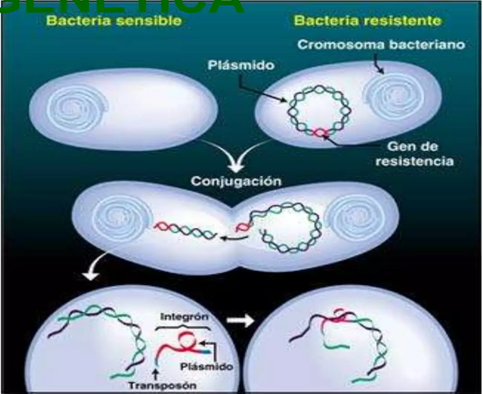
Resistencia bacteriana a los antibióticos
La aparición de resistencia antibiótica en una bacteria puede producirse a través de mutaciones, cambios en la secuencia de bases del cromosoma, o por trasmisión de material genético extracromosómico procedente de otras bacterias (transferencia de genes horizontalmente a través de plásmidos u otro material genético móvil como transposones e integrones).
La transferencia horizontal de genes (THG) es el principal mecanismo de expansión de genes de resistencia a los antibióticos ya que, no solo permite la trasmisión a otras generaciones, sino también a otras especies bacterianas.
De esta forma una bacteria puede adquirir resistencia a uno o varios antibióticos sin necesidad de haber estado en contacto con estos.
Es importante destacar que las bacterias pueden presentar
simultáneamente más de un mecanismo de resistencia a los antibióticos.

Slide 4
Resistencia bacteriana a los antibióticos
 | Resistencia Natural | Resistencia Adquirida
Características | Resistencia propia de cada familia, especie o grupo bacteriano. El sitio de acción está ausente o es inaccesible | Variable. Puede estar presente en una cepa bacteriana habitualmente sensible al antibiótico
Mecanismo de adquisición | Genes de resistencia | Mutaciones en el cromosoma bacteriano Elementos genéticos móviles: plásmidos, transposones
Formas de transmisión | Vertical (a las células hijas) | Vertical (a las células hijas) Horizontal a través de elementos genéticos móviles
Principales características de la resistencia natural y adquirida.

Slide 5
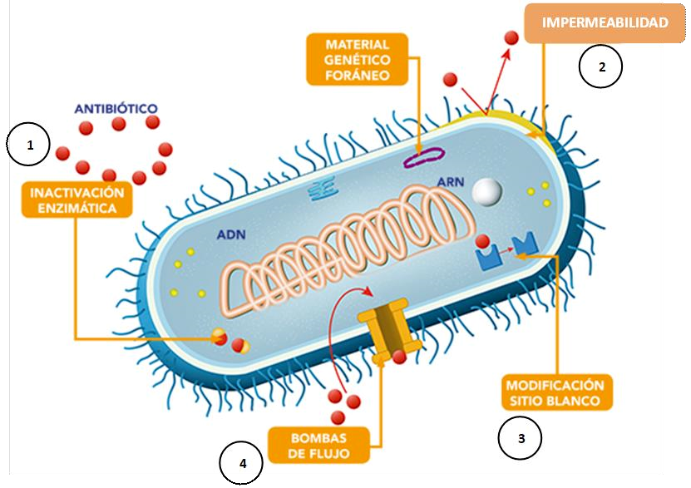
Resistencia bacteriana a los antibióticos
Principales mecanismos de resistencia a los antibióticos
1- Inactivación enzimática
2- Impermeabilidad
3- Modificación del sitio blanco
4- Eflujo
5- Formación del biofilm o biopelículas

Slide 6
Resistencia bacteriana a los antibióticos
1- Inactivación enzimática: enzimas bacterianas que pueden hidrolizar o modificar un antibiótico de manera que éste no pueda llegar en forma activa a su blanco de acción. Ej: betalactamasas, penicilinasas, cefalosporinasas, betalactamasas de espectro extendido (BLEE), carbapenemasas.
2- Impermeabilidad: Diversas mutaciones en los genes que codifican a las porinas pueden alterar su estructura o disminuir su expresión, impidiendo así el ingreso del ATB.
3- Modificación del sitio blanco: modificación de la molécula blanco a la cual se une el ATB para ejercer su acción, de esta manera, la afinidad del antibiótico por su sitio de unión a la molécula blanco disminuye o desaparece.
4- Eflujo: Las bombas de eflujo son proteínas de membrana encargadas del transporte de metabolitos y compuestos tóxicos desde el interior de las bacterias al exterior. Por medio de este mecanismo, las bacterias pueden expulsar al ATB, reduciendo la concentración del ATB dentro de la bacteria.

Slide 7
Resistencia bacteriana a los antibióticos
Conceptos de Multirresistencia, Resistencia Extrema y Panresistencia bacteriana
Bacteria Multirresistente (MDR) presenta resistencia a 3 o más familias de antibióticos utilizados de elección para el tratamiento de las infecciones producidas por ese microorganismo.
Bacteria con Resistencia Extrema (XDR) cuando presenta resistencia al menos a un antibiótico en todas las familias excepto en dos de ellas. En otras palabras, la bacteria es sensible únicamente a uno o dos antibióticos/ grupo de antibióticos que se consideran de utilidad para el tratamiento de las infecciones producidas por ese microorganismo.
Una bacteria es Panresistente (PDR) cuando presenta resistencia a todos los antibióticos/ familia de antibióticos habitualmente utilizadas en el tratamiento de las infecciones producidas por ese microorganismo.

Slide 8
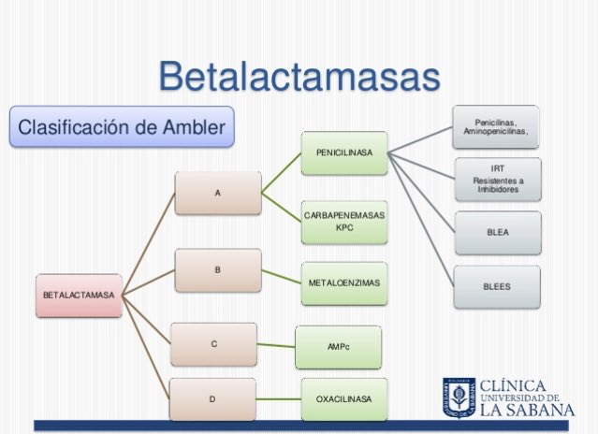
Resistencia bacteriana a los antibióticos
BETALACTAMASAS
Las de clases A, C y D son serin-enzima, caracterizadas por la presencia obligada de una Serina en el sitio activo, que media la hidrólisis.
Las de clase B poseen una o dos moléculas de Zinc asociados al sitio activo, llamadas metalo-ß-lactamasas

Slide 9
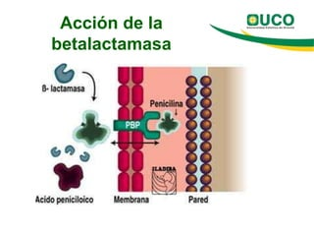
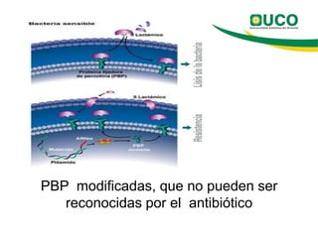
Resistencia bacteriana a los antibióticos
BETA LACATAMASAS: son enzimas catalíticas que actúan hidrolizando el enlace amídico del anillo betalactámico. Son capaces de hidrolizar las penicilinas, todas las cefalosporinas (menos las cefamicinas) y monobactames, pero no los carbapenemes. Se caracterizan por ser inhibidas por el ácido clavulánico, sulbactam y tazobactam
Inhibidores de las β-lactamasas
-Acido clavulánico
-Sulbactam
-Tazobactam
-Avibactam

Slide 10
Resistencia bacteriana a los antibióticos
AmpC:
Serin-betalactamasas también llamadas cefalosporinasas aunque su espectro de acción hidrolítica no sólo incluya cefalosporinas. Ciertos enterobacterales poseen de manera natural betalactamasas tipo AmpC Enterobacter spp., Providencia spp., Morganella morganii, Serratia marcescens, Citrobacter freundii y Hafnia alvei; al igual que bacilos gramnegativos no fermentadores de importancia clínica como Pseudomonas aeruginosa. Las AmpC son de naturaleza cromosómica inducible y explican la resistencia natural a las aminopenicilinas, cefalosporinas de 1ra generación, cefamicinas (cefoxitina) y aminopenicilinas combinadas con inhibidores de betalactamasas (amoxicilina-ácido clavulánico, ampicilina-sulbactam), expresada por estos agentes bacterianos. E. coli, Shigella spp. y Acinetobacter baumannii, también poseen betalactamasas AmpC cromosómicas pero constitutivas

Slide 11
Resistencia bacteriana a los antibióticos
Las carbapenemasas de clase A son las que presentan mayor diversidad y distribución. Se caracterizan por la capacidad para hidrolizar carbapenémicos, cefalosporinas, penicilinas y aztreonam, identificadas en enterobacterales y en bacilos gramnegativos no fermentadores. Las principales carbapenemasas de clase A corresponden a: NMC (por “carbapenemasa no metaloenzimática” ), IMI (por “β-lactamasa hidrolizante de imipenem” ), SME (por “ enzima Serratia marcescens” ), GES (por “Guayana de espectro extendido”) y KPC (por “ Klebsiella pneumoniae carbapenemasa” )
Las carbapenemasas de clase B se caracterizan por hidrolizar carbapenémicos, con excepción de aztreonam, y su acción es inhibida por el agente quelante EDTA (ácido etilen-diamino-tetra-acético). Las principales metaloenzimas corresponden a: VIM (por “Verona integron-encoded metallo -β- lactamase ”), GIM (por “German imipenemase” ), SIM (por “Seoul imipenemase” ), IMP (por “active on imipenem” ) y NDM (por “New Delhi metallo-beta-lactamase” ), y han sido descritas en Bacillus cereus, Aeromonas spp., Pseudomonas aeruginosa, Acinetobacter spp. y enterobacterales.

Slide 12
Resistencia bacteriana a los antibióticos
Las carbapenemasas de clase D, llamadas OXACILINASAS, adicionalmente a la hidrólisis de penicilinas, cefalosporinas y carbapenémicos añaden la capacidad de hidrolizar oxacilina y cloxacilina. Estas enzimas han sido identificadas en P. aeruginosa, Acinetobacter spp. y enterobacterias.
Grupo functional Clase Ambler | Tipos de enzimas | Espectro de actividad | Inhibidores | Distribución geográfica | Localizacion molecular
2f/A | KPC: KPC-2 a 24 | Penicilinas, cefalosporinas, cefamicinas, carbapenémicos | Clavulanato, tazobactam, sulbactam, ácido borónico | Estados Unidos, Grecia, Italia, Israel, China, Brasil, Colombia, Argentina, Chile | Tn 4401 , plásmidos de tipo IncFII, CC258
3/b | MLB: NDM-1, IMP, VIM | Penicilinas, cefalosporinas, cefamicinas, carbapenémicos | EDTA, ácido dipicolínico | Japón (IMP), Taiwán (IMP), India (NDM), Grecia (VIM), Chile (NDM) | Plásmidos de tipo IncA/C, N (NDM), integrón clase I (VIM, IMP)
2d/D | OXA-48, 181, 204, 232 | Penicilinas, inhibidor de β-lactamasas, carbapenémicos (débil) | NaCl | Turquía, África del Norte, Europa (España, Bélgica), Chile | Tn 1999 , plásmidos de tipo IncL/M

Slide 13
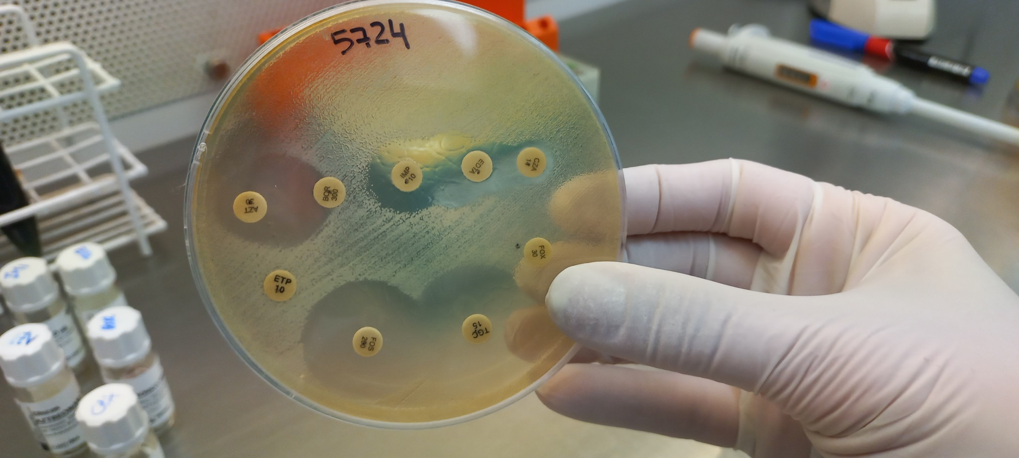
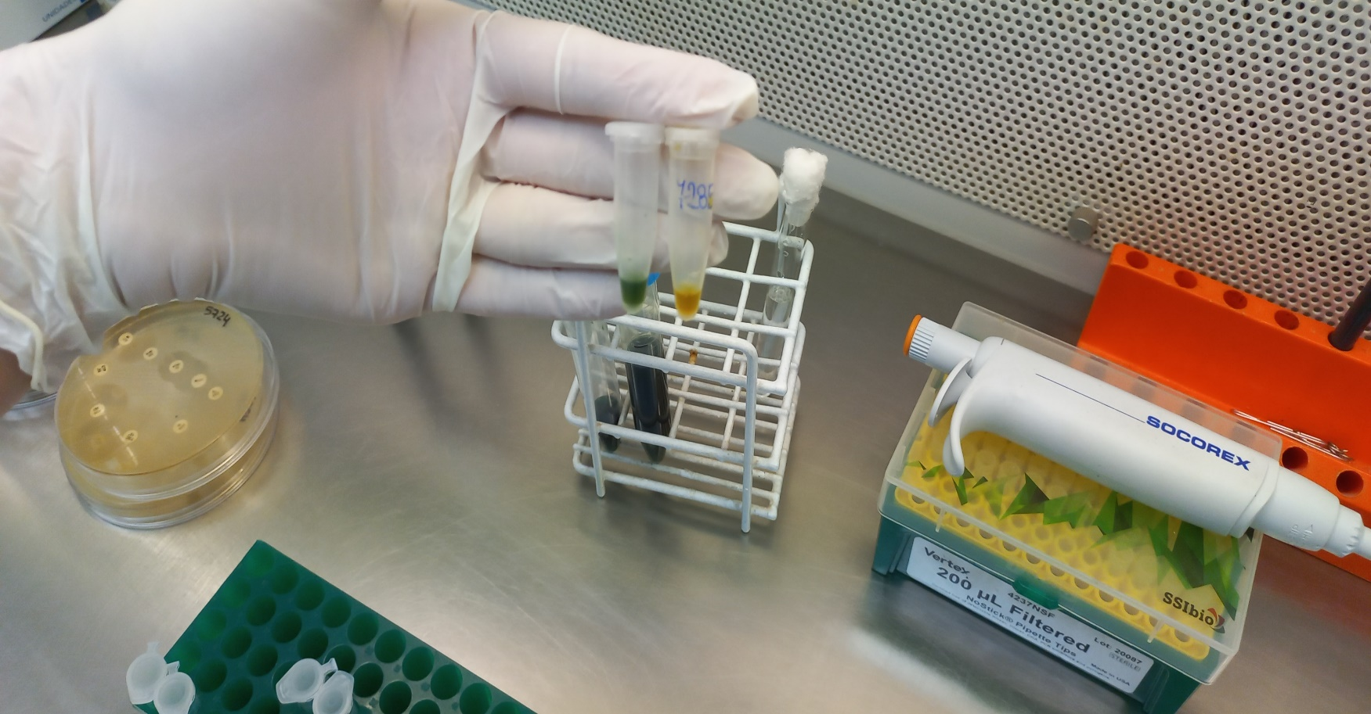
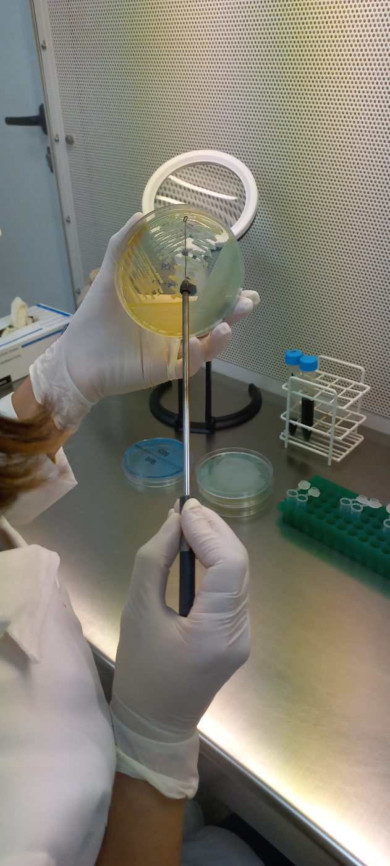
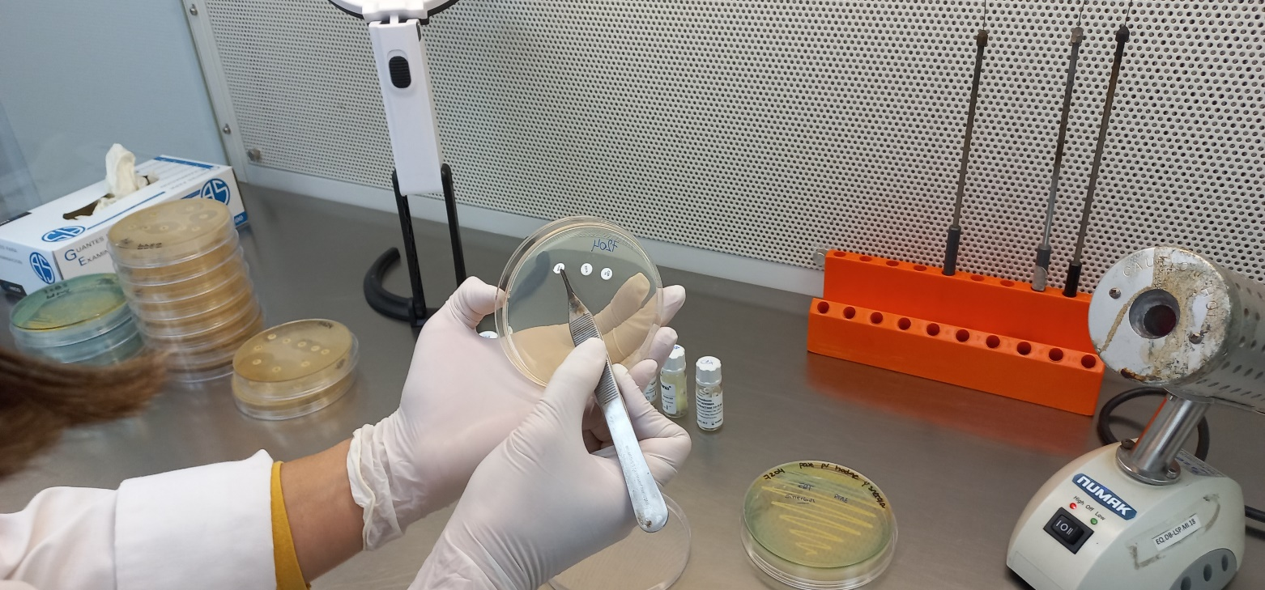
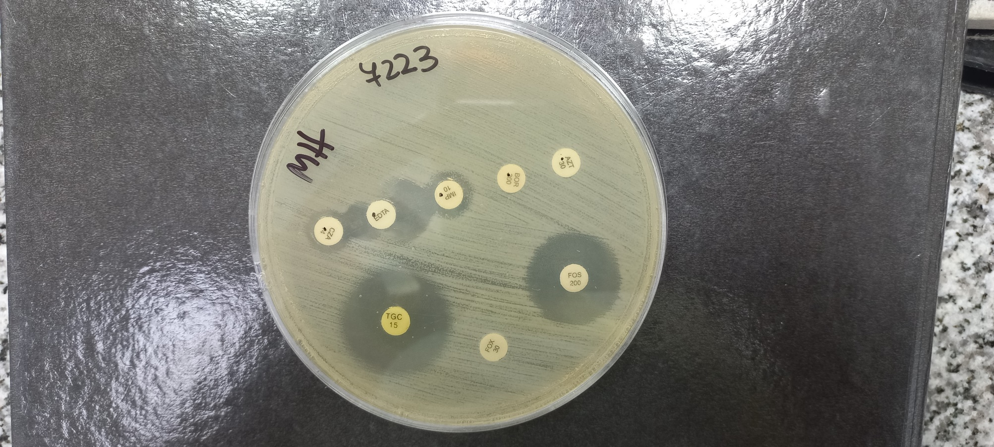
Resistencia bacteriana a los antibióticos
BCT (+)
NDM
KPC
KPC
NDM

Slide 14
Resistencia bacteriana a los antibióticos
Detección de doble producción de carbapenemasas KPC+MBL
Tamizaje fenotípico
Tabla 1 | Difusion (mm) (CLSI) | Vitek 2C AST-N368 (CLSI)
Señal de sospecha según algoritmo del LNR | Imipenem ≤22 | Imipenem ≥2,0
Sinergia positiva | Interferencia fenotipica | Señal de alarma de coproducción KPC+MBL
EDTA y APB | KPC+MBL
APB | KPC | Resistencia a CZA
EDTA | MBL | Resistencia a ATM y sinergia ATM – CLA negativa.
Sin Sinergia | Probable clase D (OXA) | Resistencia a CZA y BCT (+) en <15 min.

Slide 15

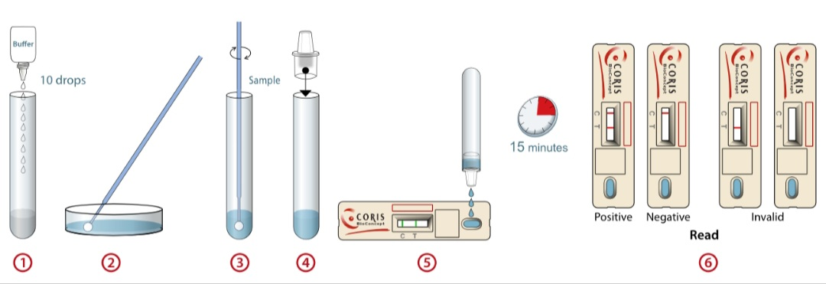
Resistencia bacteriana a los antibióticos
El hallazgo de cepas productoras de KPC+MBL debe ser considerado de alto riesgo epidemiológico. Por ello, se requiere el máximo esfuerzo de todos los integrantes de los equipos de salud, en especial del Comité de Control de Infecciones, para una RAPIDA DETECCION y CONTENCION del mecanismo.
La combinacion de AZTREONAM con AVIBACTAM resulta la mas efectiva in vitro.
No existe concenso internacional sobre la combinación optima ni dosificación para el tratamiento optimo de este tipo de mecanismo. Por la complejidad del tratamiento este ha de ser prescrito por especialistas en enfermedades infecciosas.
Las cepas fenotípicamente identificadas como co-productoras KPC+MBL deben ser confirmadas por métodos moleculares o inmunocromatográficos (de referencia).

Slide 16
MUCHAS GRACIAS

Slide 17
Resistencia Bacteriana
Aspectos bacteriológicos
CGP
Bioq Luis R. Ávila

Slide 18
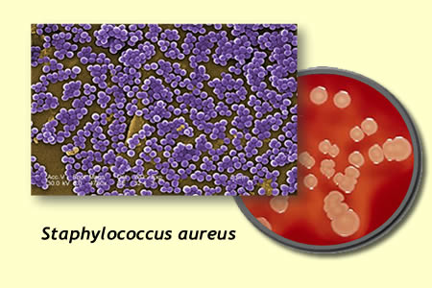
Resistencia bacteriana a los antibióticos
Mecanismos de resistencia de importancia clínica:
METICILINO RESISTENCIA: HA MRSA- CA MRSA
Resistencia a macrólidos - lincosamidas y estreptograminas
Resistencia a Glucopéptidos: hVISA-VISA-GISA-VRSA

Slide 19
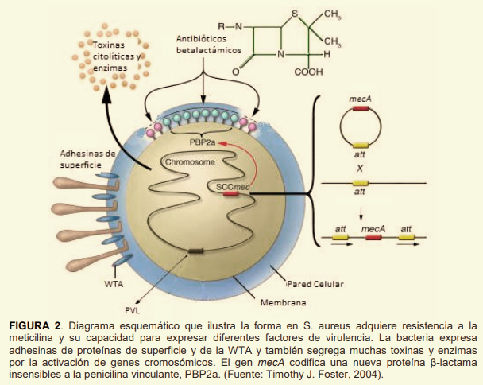
Resistencia bacteriana a los antibióticos
Resistencia en Staphylococcus spp
SAMR
Gen mec A
Síntesis de una nueva PBP 2 a
R a todos los betalactámicos

Slide 20
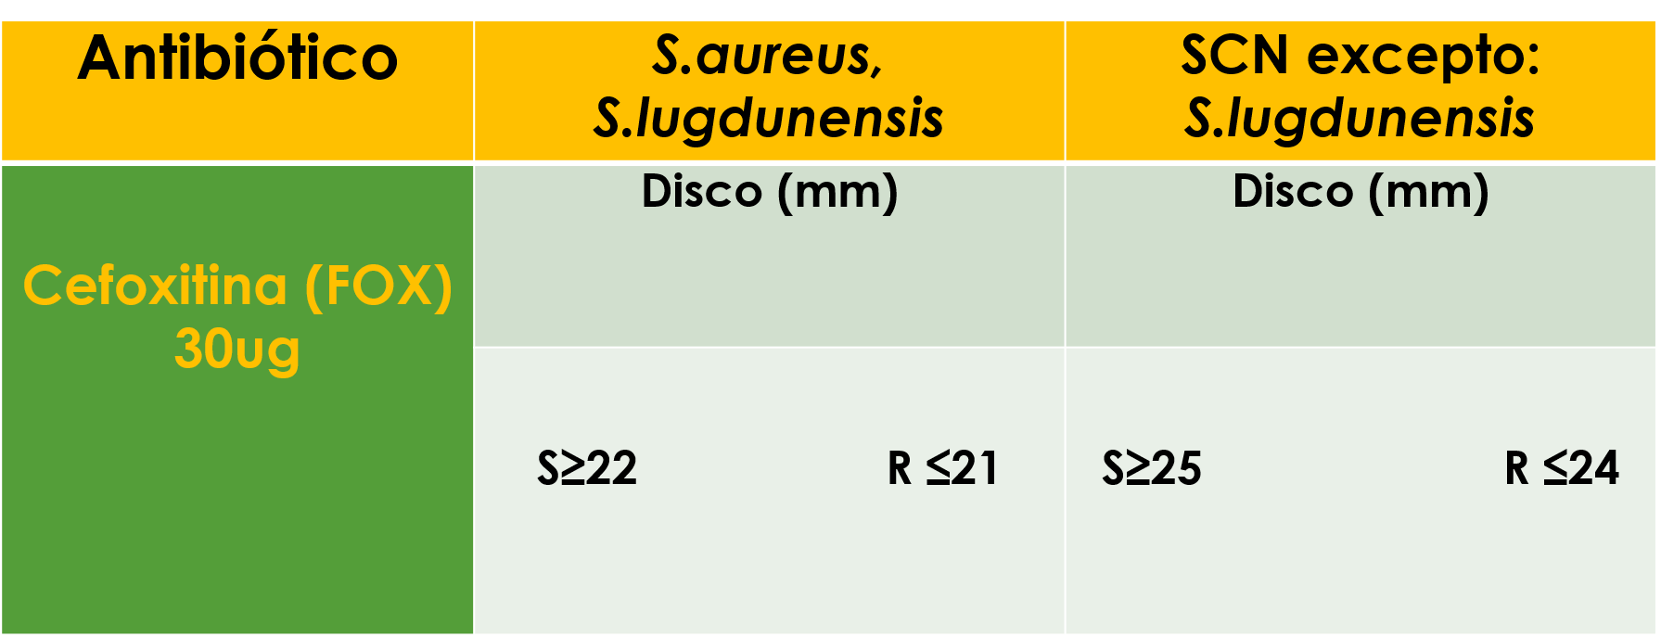
Resistencia bacteriana a los antibióticos
DETECCION DE METICILINO RESITENCIA
Las cepas con Resistencia a CEFOXITINA deben considerarse resistentes a todos los antibióticos ß- lactámicos y a sus asociaciones con inhibidores de ß-lactamasa (penicilinas, cefalosporinas de 1ª, 2ª, 3ª y 4ª generación, IMP y AMS).
EXCEPTO CEFTAROLINA y CEFTOBIPROLE

Slide 21
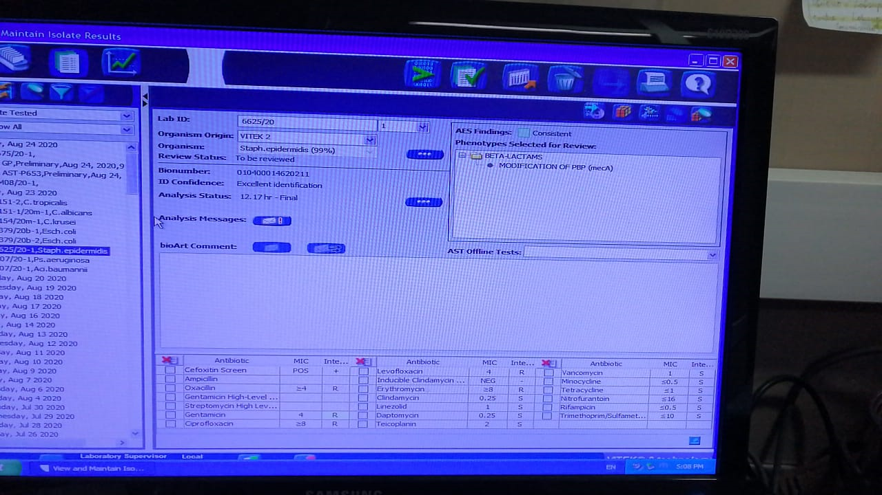
Resistencia bacteriana a los antibióticos

Slide 22
Resistencia bacteriana a los antibióticos
RESISTENCIA A MACRÓLIDOS- LINCOSAMIDAS Y ESTREPTOGRAMINAS EN STAPHYLOCOCCUS SP
constitutiva
Metilasa
ACCION ENZIMATICA
inducible
Lincosamida- nucleotidiltransferasa
EFLUJO
Afecta Eritromicina y no Clindamicina

Slide 23
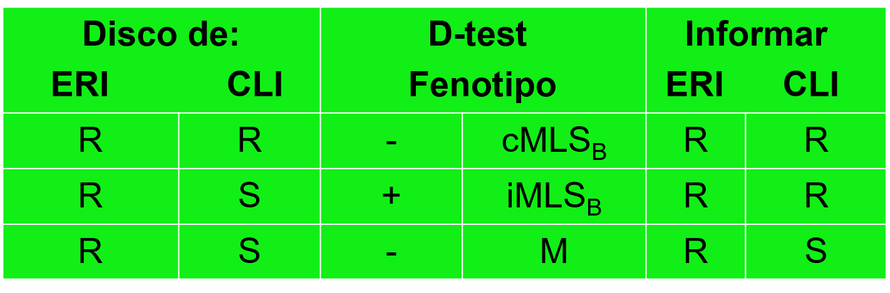
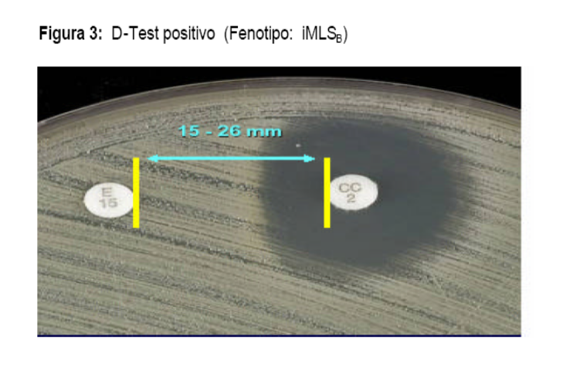
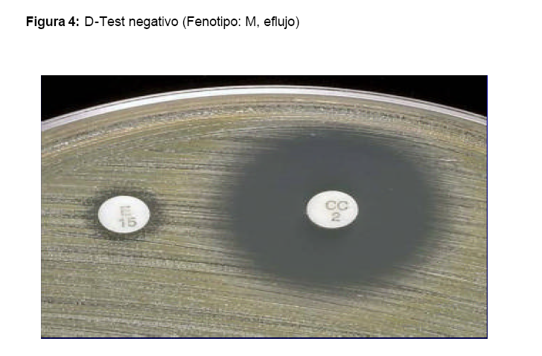
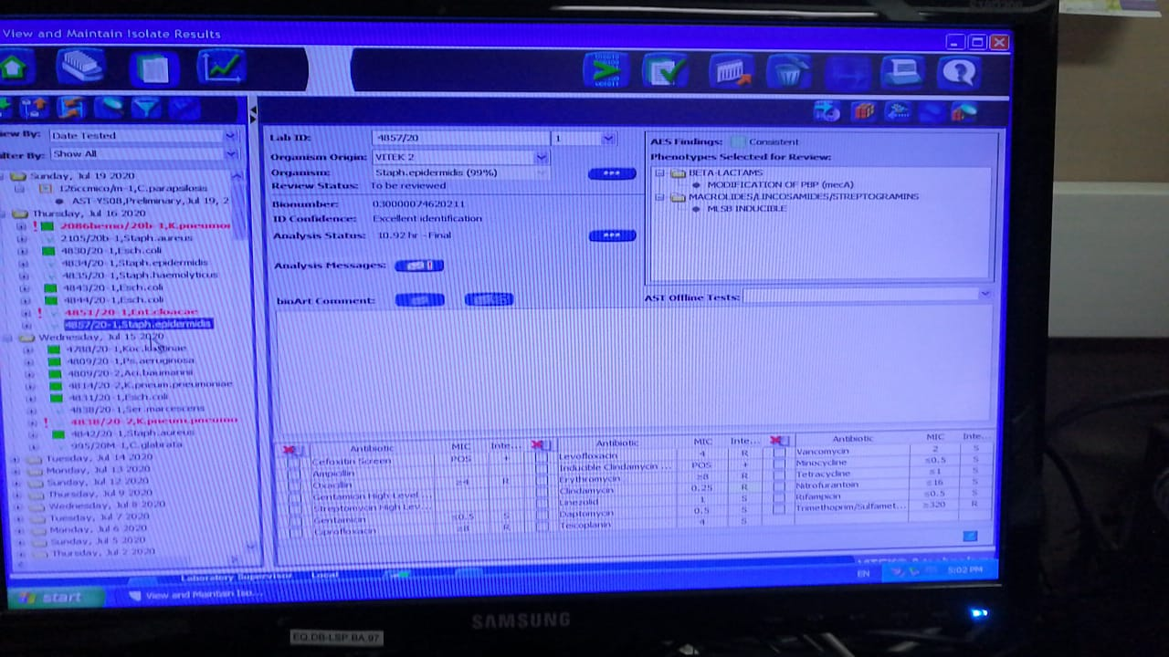
Resistencia bacteriana a los antibióticos
Resistencia a macrólidos en Staphylococcus spp
Caracterización fenotípica

Slide 24
Resistencia bacteriana a los antibióticos
Resistencia a glicopéptidos
Staphylococcus spp. y vancomicina
Puntos de corte
Para SCN
VAN S: CIM ≤4 ug/ml
S Intermedia: 8-16 ug/ml
VAN R: CIM ≥ 32 ug/ml
Para S. aureus
VAN S: CIM ≤2 ug/ml
S Intermedia: 4-8 ug/ml
VAN R: CIM ≥ 16 ug/ml

Slide 25
Resistencia bacteriana a los antibióticos
Resistencia a glicopéptidos
8 operones distintos en Enterococo vanA, vanB, vanD, vanE, vanG, vanL, vanM y vanN y uno que media resistencia intrínseca, denominado vanC
Peptidoglican que presenta un pentapéptido que culmina en
D ala-D lactato (Dlac) o D ala-D serina (Dser).
Este producto no se une a Vancomicina.
Mecanismo inducible

Slide 26
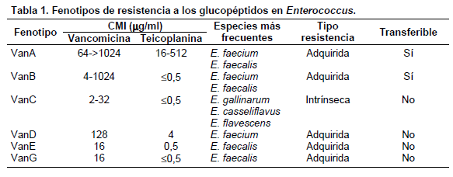
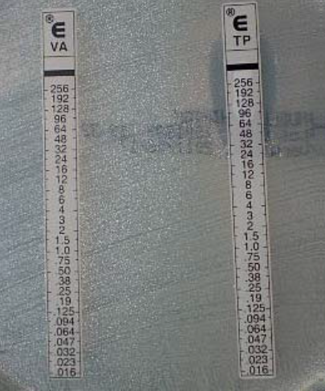
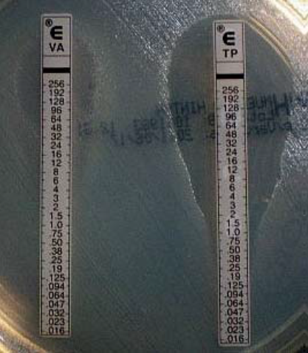
Resistencia bacteriana a los antibióticos
FENOTIPO VAN A
FENOTIPO VAN B

Slide 27
Resistencia bacteriana a los antibióticos
En las cepas resistentes a vancomicina (VRE) se deben ensayar por difusión:
1-Linezolid (LZD) OXAZOLIDINONA
2-Minociclina(MIN) TETRACICLINA
3-Tigeciclina (TGC) GLICILGLICINA

Slide 28
Resistencia bacteriana a los antibióticos
Resistencia a aminoglucósidos
Enterococos y Aminoglucósidos
Aminoglucosidos no ingresan bien a la célula
No se pueden usar como monoterapia
Se combinan con otros ATB que faciliten su ingreso
Glucopéptidos - β-lactámicos

Slide 29
Resistencia bacteriana a los antibióticos
Inactivación enzimática
N-acetiltransferasas (AAC)
O-nucleotidiltransferasas (APH)
O-fosfotransferasas (ANT)
Estas enzimas tienen un perfil diferente de AG sobre los que actúan
Pueden ser cromosómicas o plasmídicas
Se expresan constitutivamente
La inactivación enzimática se produce en el proceso de transporte del antibiótico hacia el interior de la célula

Slide 30
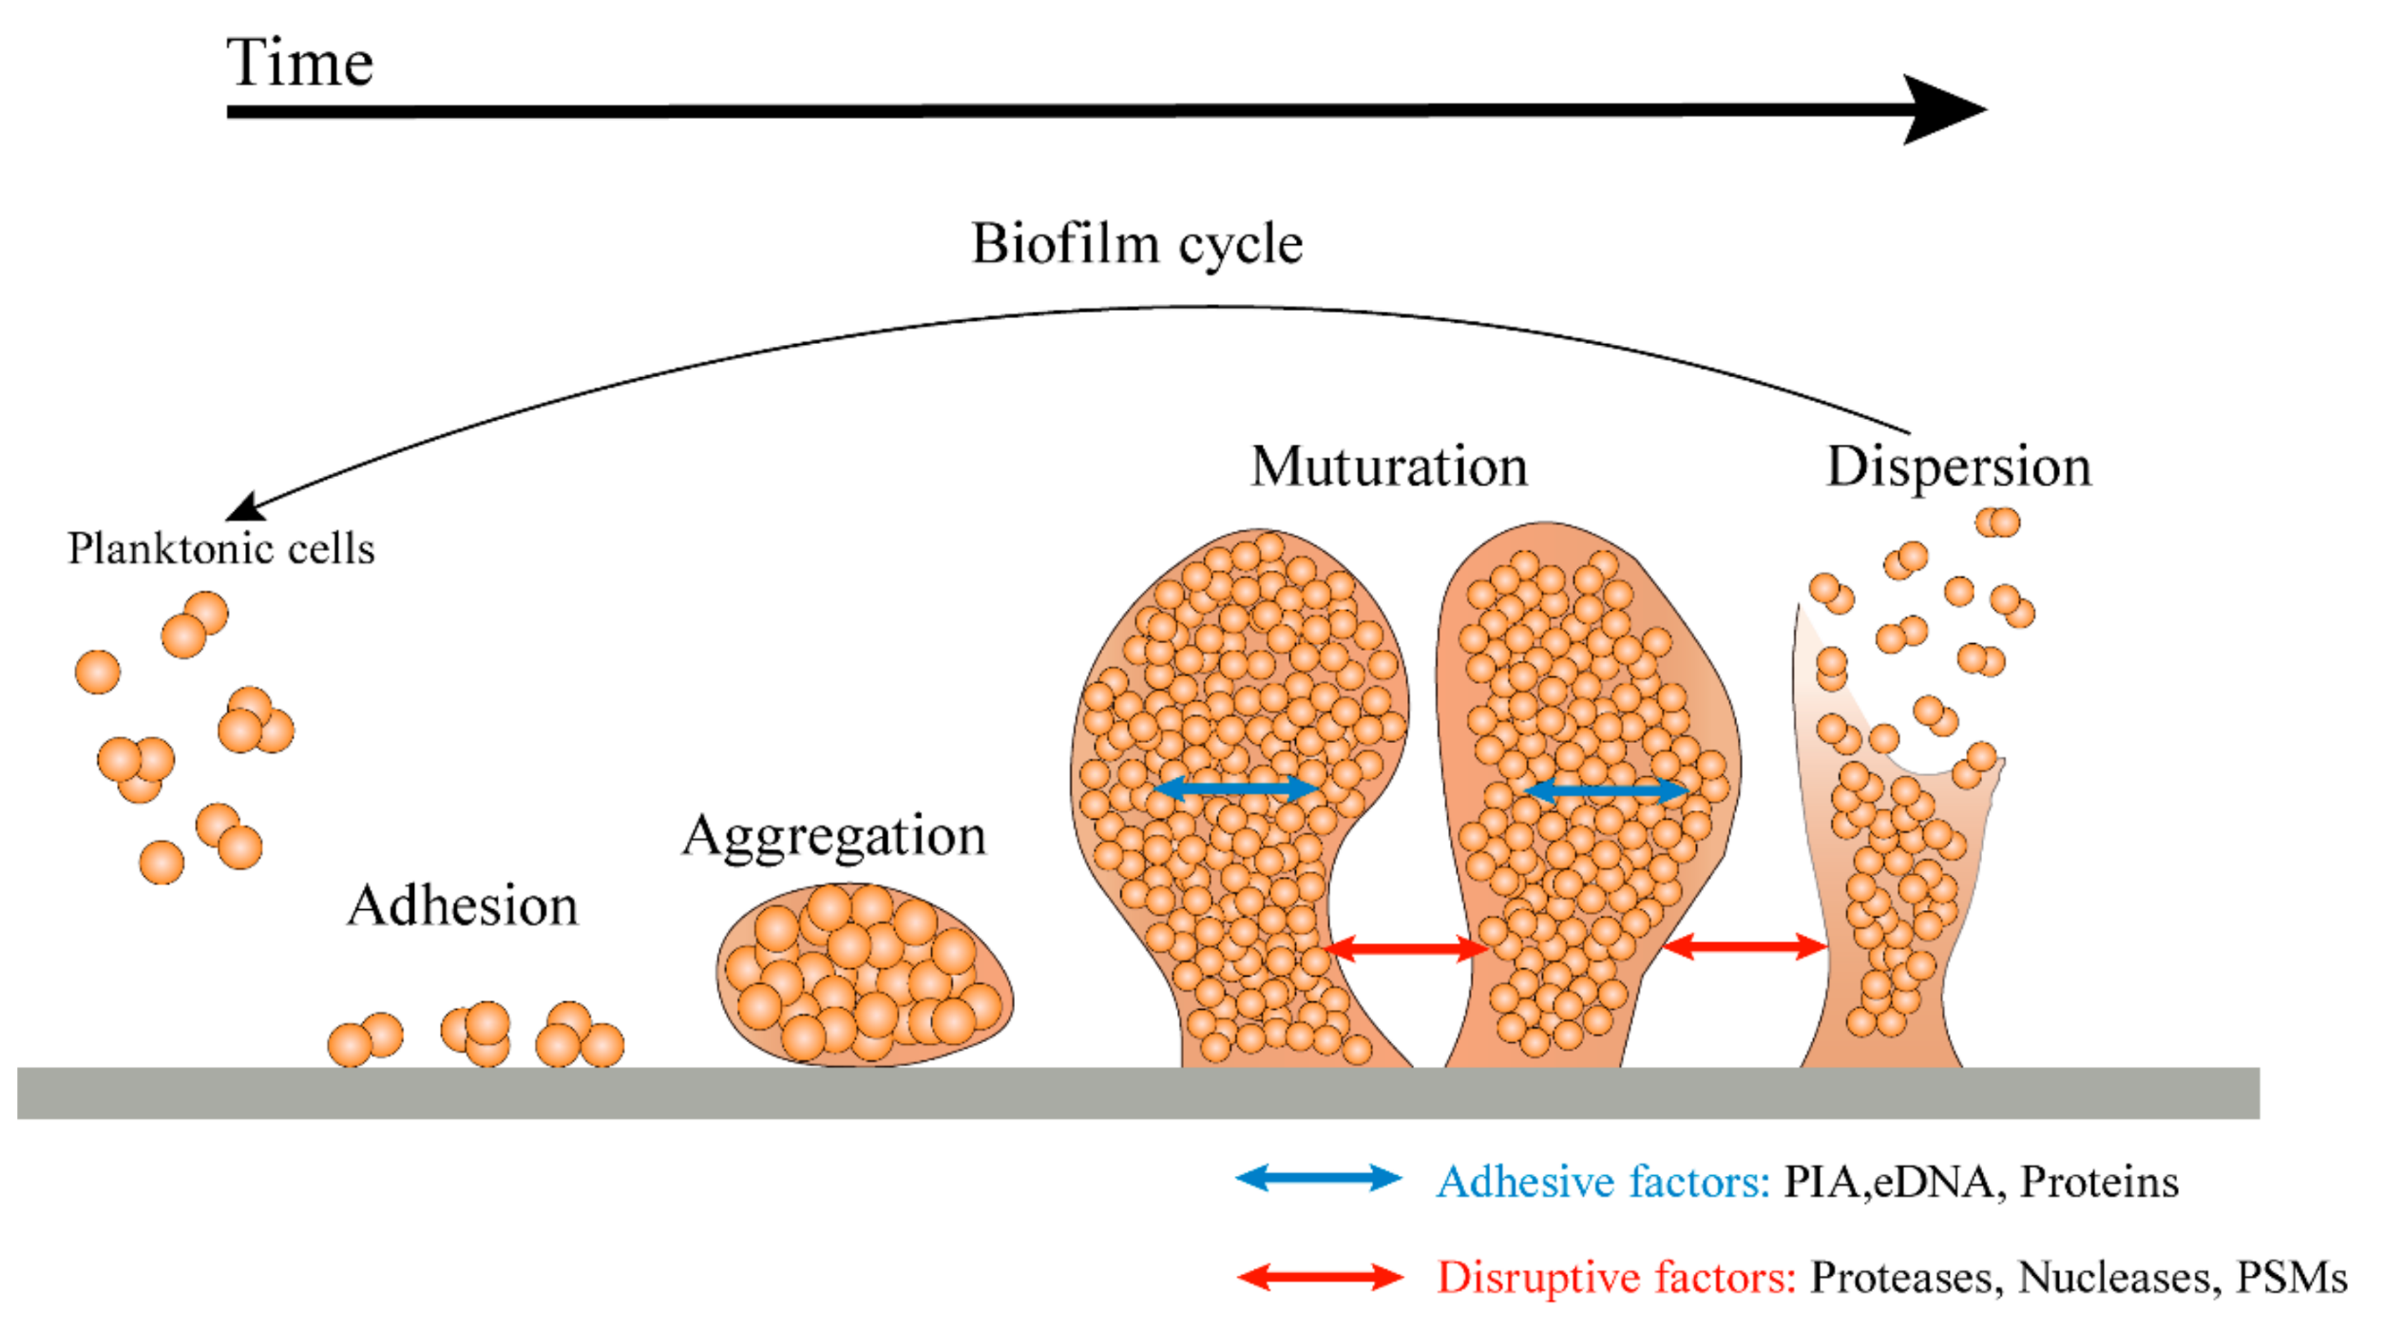
Resistencia bacteriana a los antibióticos

Slide 31
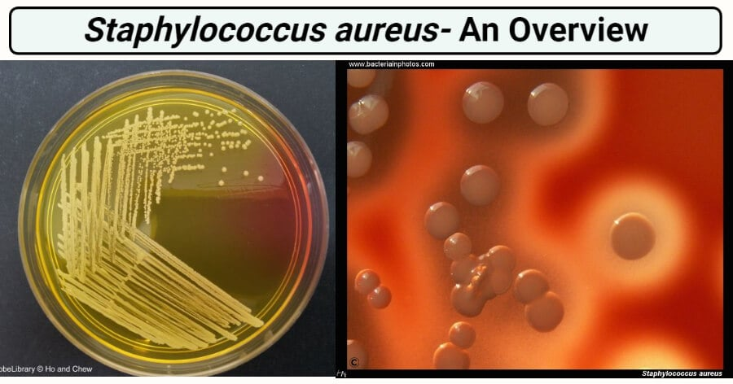
Resistencia bacteriana a los antibióticos

Slide 32
Resistencia bacteriana a los antibióticos
CARACTERÍSTICAS FENOTÍPICAS Y MOLECULARES
Los aislamientos de SAMR-C suelen ser resistentes a todos los betalactámicos (penicilina, oxacilina y cefalosporinas) y suelen ser sensibles a los otros antimicrobianos. Esta característica lo distingue de los aislamientos de SAMR-H, los que suelen comúnmente presentar co-resistencia a múltiples antimicrobianos incluyendo gentamicina, ciprofloxacina y eritromicina. Los aislamientos de SAMR-AC también suelen ser sensibles a tetraciclinas y trimetoprim-sulfametoxazol.
Los aislamientos de SAMR, ya sea adquiridos en la comunidad o en el hospital, portan el gen mecA
Este gen codifica una proteína ligadora de penicilinas (PBP) 2a que a diferencia de la PBP natural no permite la unión a los betalactámicos y por tanto no se inhibe la formación de peptidoglicanos.

